Slide 1
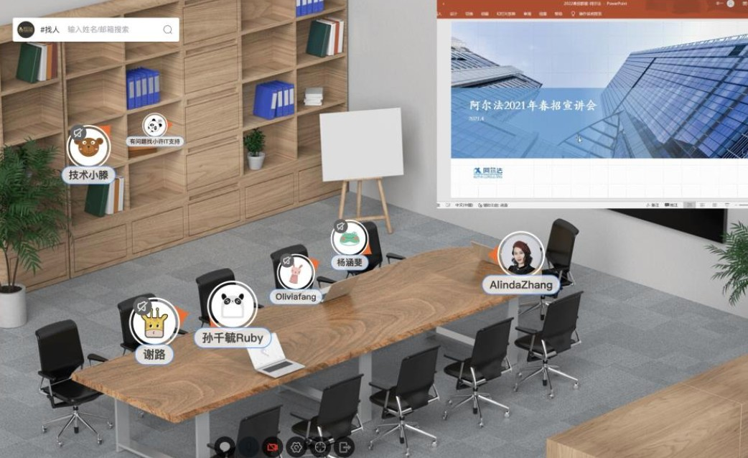
With CircleO
₂ 講義
貴社の現状がこのように変わります。
zoomエントリーによる直接のビデオミーティング環境に⼊る上で、 不必要なテンション等のストレスを持つ場合がある。
オフィスから、認められた⼈（受講者）だけが 専⽤の会議室に⼊り、講義前のイントロダクシ ョンを共有し、モチベーションを上げます。
同様に講義後もレストスペースとして、カジュ アルな会話を楽しめます。
動画再⽣モニター/インフォメーションボード/ 共有ボードなど完備。

Slide 2
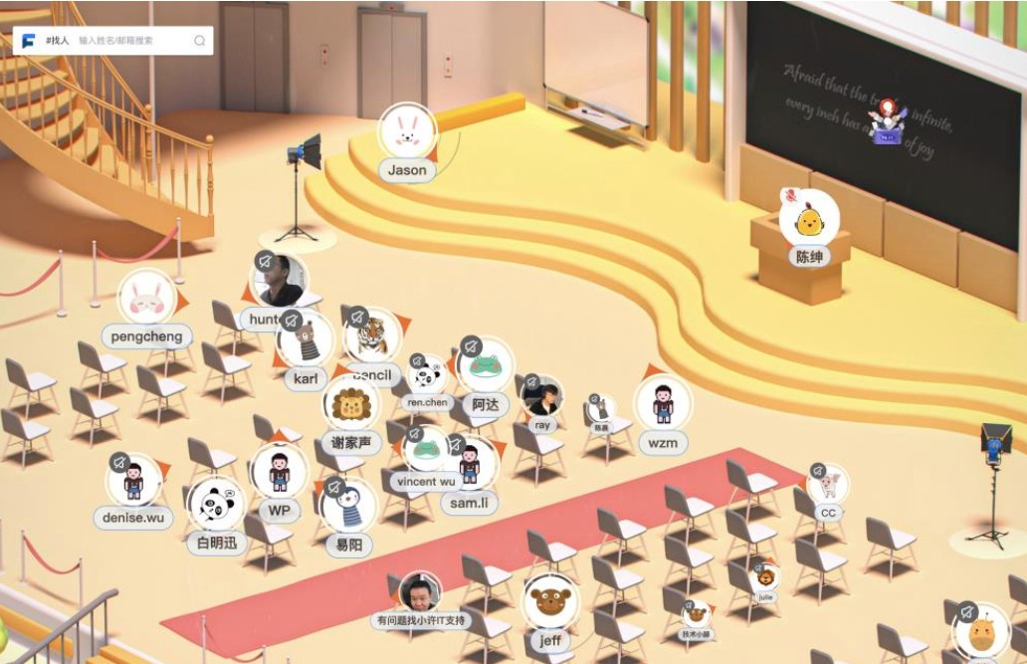
With CircleO
₃ セミナー
貴社の現状がこのように変わります。
グループコンサルティング等、１way型のセミナーは、zoom利⽤により 通常講義との差別化がなされていない。
1way型のセミナーとして、ホールを⽤意して います。登壇者の声が参加者全員に届くのはも ちろんのこと、近くの参加者同⼠が会話をする こともできます。
講義中、講義後に質問者を質問待機ゾーンに 待機させることで、質問者の数の把握ができま す。
動画再⽣モニター/インフォメーションボード/ 共有ボードなど完備。

